Slide 1

FC 足球世界
赛季活动设计
合作提案
通过一期试点，建立持续的活动内容交付合作
合作讨论稿
Notes:
开场：建议从一期试点开始，评估我们承担赛季主题、章节玩法、任务奖励和活动体验设计的方式。团队履历、人员配置和报价需在对外提交前补充。
视觉素材：D:/codex/RH/haaland-offline/assets/haaland-stadium.png，为本项目AI生成概念素材，不是官方宣传图。
用户提供的空白文件画布为12192000×6858000 EMU，沿用16:9尺寸。

Slide 2
现有活动的组织方式
根据公开活动样本归纳：主题提供表达，球员获取和球队成长串联体验。
主题
年度荣誉、真实赛事、传奇球星与节日庆典
参与
登录、训练、比赛、任务与主题互动
推进
代币、路径、拼图、里程碑与阶段开放
奖励
球员、交换资格、养成资源与展示内容
节奏
每日参与、每周更新、整期目标
公开样本的设计归纳，具体机制随活动变化
02
Notes:
这不是对内部运营效果的判断，而是对公开活动结构的归纳。2025年度最佳包含多章节、代币路径、拼图和球员交换；春节活动包含登录、累计进度和主题挑战。
来源：EA SPORTS，2025年度最佳活动介绍，https://www.weibo.com/ttarticle/p/show?id=2309405127089513955762
来源：FC足球世界，马年春节活动公告，https://www.taptap.cn/moment/771064711469861731

Slide 3
合作目标
每期主题形成明确的参与体验，交付内容能够排期、制作和验收。
主题表达
制作明确
将主题落实到章节目标与玩家选择，
让球星特色影响参与方式。
同步交付规则、字段、界面状态与素材需求，
提前识别制作依赖。
持续更新
结果复盘
将整期目标拆到每周内容与每日循环，
保持奖励路径清晰。
通过参与、完成和交付记录，
提出下一期的具体调整。
03
Notes:
这里列的是合作希望实现的目标，不是已有业绩，也没有承诺具体留存或收入增幅。需要在试点前与FC团队确认优先目标，并在复盘时验证。

Slide 4
合作范围与决策分工
首期以活动内容设计为主，配置制作与上线执行按工具、权限和人员逐步扩大。
工作 | 我们拟承担 | FC团队确认或决策
主题与玩法 | 概念、章节及内容清单 | 方向、档期与系统限制
任务与奖励 | 规则、配置建议及测算 | 经济、评级与投放审批
活动 UI/UX | 流程、原型及素材需求 | 设计规范与制作标准
制作与验收 | 配置映射、修订与内容验收 | 客户端、服务端及版本接入
上线与复盘 | 观察结果、分析及调整建议 | 发布审批与线上变更权限
04
Notes:
我们提出的是设计与制作配合的责任范围。FC团队继续掌握产品方向、球员经济和版本发布的最终决策。进入配置制作或上线执行前，需要确认可用工具、权限、负责人和验收机制。

Slide 5
每期的交付清单
一套可以进入
制作评审的设计包
赛季总案
主题、目标玩家、章节关系和日历
完整内容
关卡、任务、奖励节点与获取方式
规则与数值
产出、消耗、门槛与异常状态
交付颗粒度与对方模板对齐。
新增系统能力单独提出需求。
UI/UX材料
流程、线框、交互原型和文案
制作材料
素材清单、字段映射和开发需求
运营材料
验收、埋点需求和复盘报告
05
Notes:
交付物按FC团队实际配置结构和评审习惯映射。此页是拟议交付目录，不表示这些材料已经全部制作完毕。试点前应准备一份完整配置样表，让制作方验证字段和状态是否足够。

Slide 6
设计案例
哈兰德的
锋线征程
围绕中锋创造机会，完成高效终结。
射手训练场 技巧与终结
禁区猎手 应对不同防线
最佳搭档 选择配合路线
金靴征程 推进球员奖励
冠军之夜 完成终章挑战
原创概念，按6周活动假设设计。AI生成主题视觉。
Notes:
这份主题方案把哈兰德作为设计线索：训练、创造机会、搭档配合和终章挑战共同构成成长过程。禁区猎手是活动设计的一部分，尚未单独实现到网页原型。网页已有大厅、训练、搭档、征程和冠军五个页面，不能将页面数量等同于完整五个玩法章节。
视觉素材为本项目AI生成，非官方宣传图片。

Slide 7
六周赛季的内容节奏
开放顺序同时考虑学习、阶段目标和核心奖励的达成时间。
阶段 | 内容重点 | 玩家目标
第1至2周 | 基础训练、主题比赛 | 熟悉终结方式
第3至4周 | 搭档路线、进阶挑战 | 形成自己的进攻组合
第5周 | 冠军之夜 | 冲击核心球员
第6周 | 补领与剩余目标 | 完成征程与收藏
开放时间与内容数量为初步设计，需结合现有系统、投放和制作产能确认。
07
Notes:
整期设计需要独立内容清单，包括训练关卡、周赛场次、路线任务链、奖励节点和日常任务配置。重复日常的次数不等同于新增内容数量。6周指活动运行长度，项目工期另含设计准备、制作接入与复盘。

Slide 8
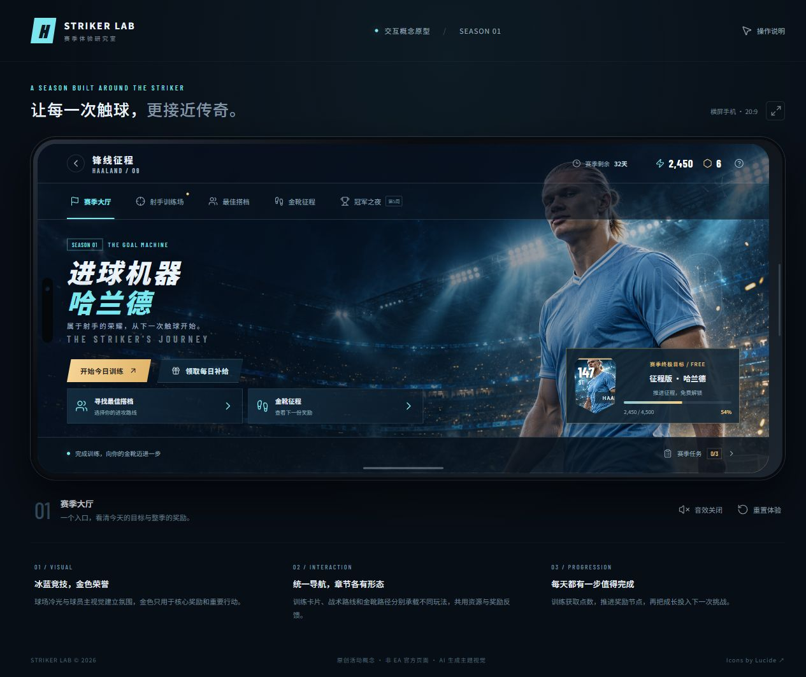
关键交互已经有可操作的样板
训练、路线选择、奖励领取和冠军结算，能够在同一条体验流程中演示。
当前为交互样板，完整关卡、赛季配置与游戏客户端接入仍需制作。
08
Notes:
截图来自本项目早期网页原型，仅截取手机活动画面用于展示。当前还提供独立的单文件离线版。演示中的训练和比赛采用简化交互，不代表完整足球引擎或游戏客户端实现。禁区猎手未单独接入，完整六周内容也尚未制作。
截图：D:/codex/RH/haaland-season/preview-overview.jpg
离线演示：D:/codex/RH/haaland-offline/开始演示-手机预览版.html
在线参考：https://haaland-season-lab-oct14.apt-toast-4281.chatgpt.site ，当前有访问权限限制，不作为对外提交的唯一入口。

Slide 9
持续内容交付流程
每个阶段保留确认人和验收项，新增系统能力单独评估排期。
01
02
03
04
需求对齐
设计锁定
制作联调
上线复盘
档期、主题和目标
球员池与奖励边界
现有活动系统能力
章节和核心玩法
任务、规则与奖励
原型和制作依赖
字段与配置交付
客户端和美术接入
完整路径与异常验收
内容开放跟进
参与与达成数据
后续调整和下一期建议
09
Notes:
顺序覆盖活动简报、概念评审、内容锁定、配置交付、联调验收和上线复盘。交付日程应以现有系统和资源可用性为前提，避免把需要新增开发的机制混入常规配置工作。

Slide 10
效果评估与交付验收
玩家结果与交付质量分开记录，目标值在试点前基于历史数据共同确定。
方向 | 观察内容 | 解释与比较口径
活动参与 | 入口、章节参与与回访 | 与历史同类活动比较
奖励体验 | 达成率、耗时与资源积累 | 按玩家类型分层观察
商业表现 | 付费参与与奖励经济影响 | 结合球员强度和投放解释
交付质量 | 按期完成、返工与上线问题 | 按双方约定的标准记录
当前没有真实运营数据，不预先承诺留存或收入提升幅度。
10
Notes:
试点需要先确认埋点和历史基线。若没有实验或合适的比较对象，不能将指标变化全部归因于设计合作。球员强度、同期投放、渠道流量和版本变化均可能影响结果。本提案没有虚构项目业绩或提升百分比。

Slide 11
先完成一期试点，再扩大持续合作
选择双方认可的主题，在现有活动能力支持的范围内完成设计与接入验证。
制作前：设计验收
上线后：运行验证
主题与玩法符合活动简报
规则、配置和界面状态完整
制作依赖与排期明确
关键流程与奖励发放正常
内容按约定节奏开放
数据口径与复盘建议可交付
活动运行按6周假设，项目总工期另含准备、接入与复盘。
11
Notes:
试点可按系统能力缩小范围，不必一次引入全部新机制。设计验收与线上效果验收分别约定。商业目标和最终范围需双方确认，当前不提供未经人员与产能核实的交付承诺。

Slide 12
下一步：确定一期试点
一次需求对齐，
确认合作的起点。
试点主题 可用活动系统
奖励边界 验收口径与负责人
试点范围、排期与费用在需求确认后约定。
提交前补充：团队履历、岗位配置与实际产能样表。
12
Notes:
结束时提出具体请求：与活动策划、产品及开发负责人对齐一次，确认试点主题、系统能力和验收标准。对外发送前需要补充真实的团队履历、岗位配置、产能样表和商务信息，不以当前设计原型替代履约能力证据。

